Slide 1

PHITS
Multi-Purpose Particle and Heavy Ion Transport code System
PHITS 講習会
応用実習
2011年08月改訂
title

Slide 2
実習内容
高度な使い方（1）～（5）
新しい機能の紹介
イベントジェネレーターモード
New Tally
線源（マルチソース、ダクトソース）
dumpallオプション など。
contents

Slide 3
高度な使い方（1）
ex015.in
[ M a t e r i a l ]
infl: {mat01.dat} [3-23]
set: c1[5] c2[10] c3[15]
set: c4[5] c5[55]
[surface]
1 cz c1
2 cz c2
3 cz c3
4 cz 20.0
5 pz 0.0
6 pz c4
7 pz c4+5
8 pz c4+10
9 pz c5
10 pz 60.0
（1）
（2）
（1） インクルードファイル
（2） 変数
※ この場合、変数は
[Material]セクションの中に
定義したことになる。
（3）
（3） 計算式
advanced technique-1

Slide 4
【確認】高度な使い方（1）
表示方法の変更
Material Data Base
MAT[ 1 ]
196Hg 5.9595000E-05
198Hg 3.9611000E-03
199Hg 6.7025000E-03
200Hg 9.1776000E-03
201Hg 5.2364000E-03
202Hg 1.1863000E-02
204Hg 2.2795000E-03
MAT[ 2 ]
204Pb 4.6801000E-04
206Pb 7.9430000E-03
207Pb 7.2838000E-03
208Pb 1.7238000E-02
MAT[ 3 ]
54Fe 4.9161000E-03
56Fe 7.7741000E-02
57Fe 1.8647000E-03
58Fe 2.3733000E-04
MAT[ 4 ]
14N 4.6801000E-05
16O 7.9430000E-06
phits.out
[ M a t e r i a l ]
m1
80196 5.9595000E-05
80198 3.9611000E-03
80199 6.7025000E-03
80200 9.1776000E-03
80201 5.2364000E-03
80202 1.1863000E-02
80204 2.2795000E-03
m2
82204 4.6801000E-04
82206 7.9430000E-03
82207 7.2838000E-03
82208 1.7238000E-02
m3
26054 4.9161000E-03
26056 7.7741000E-02
26057 1.8647000E-03
26058 2.3733000E-04
m4
7014 4.6801000E-05
8016 7.9430000E-06
advanced technique-1

Slide 5

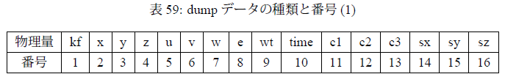
高度な使い方（2）
（4） ダンプ
ex016.in
[t-cross], [t-time], [t-product] タリーで、
粒子の情報をファイルにダンプすることができる。
dump 定義文
正で与えたとき、バイナリー、負はアスキー
[Source] セクションで、ダンプファイルの情報をソースとできる。
s-type = 17
advanced technique-2

Slide 6
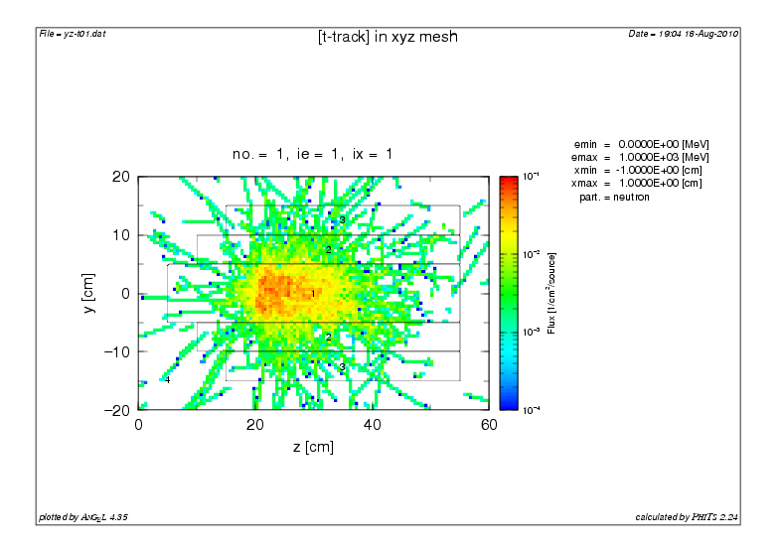
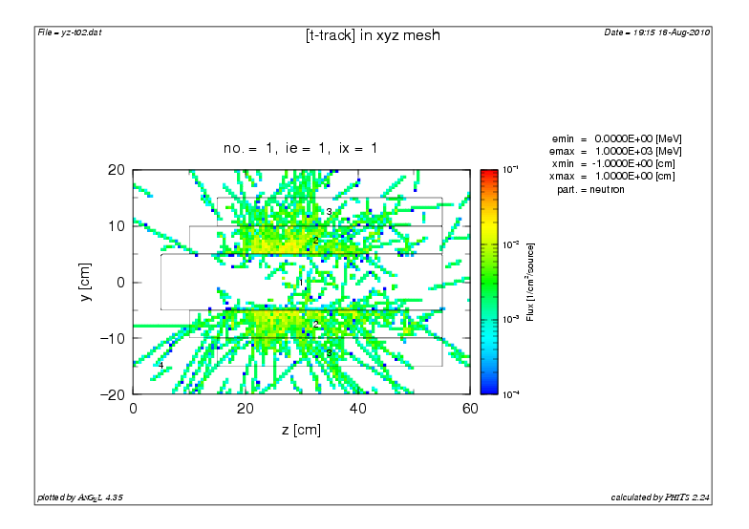
【確認】高度な使い方（2）
ex016r.in
[ P a r a m e t e r s ]
icntl = 0
maxcas = 1992
maxbch = 1
file(6) = phits.out
[ S o u r c e ]
s-type = 17
file = cdump.dat
dump = -9
1 8 9 2 3 4 5 6 7
factor = 3.984
「cdump.dat.cfg」より
3.984 x 500
= 1992
ダンプされたデータ数
advanced technique-2

Slide 7
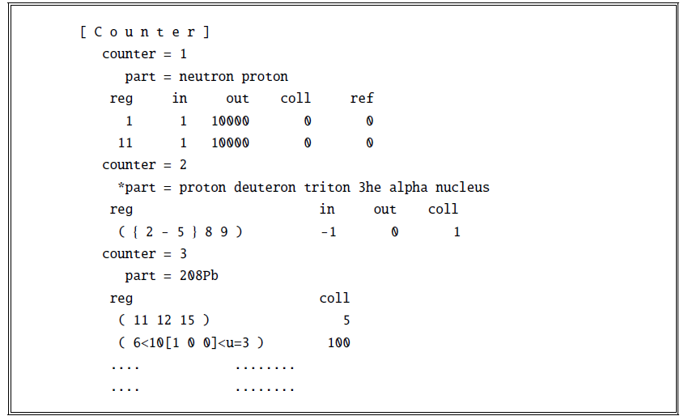
高度な使い方（3）
ex017.in
（5） カウンター
カウンターの動作契機
（1） 領域に入る in
（2） 領域から出る out
（3） 反応を起こす coll
（4） 反射を起こす ref
カウンターの進度
（1） -9999 ~ 9999
（2） 10000 : ゼロセット
粒子指定
part= **** 指定
*part= **** 排除
カウンターは、
3個まで定義できる
advanced technique-3

Slide 8
【確認】高度な使い方（3）
ex017.in
[ T – T R A C K ]
mesh = reg
reg = 2
e-type = 3
ne = 50
emin = 1
emax = 1000
unit = 2
axis = eng
file = cnt00.dat
epsout = 1
part = neutron
ctmin(1) = 0
ctmax(1) = 0
angel = ymin(1.e-8) ymax(1.e-2) nosy
[counter]
counter = 1
part = proton
reg coll
1 1
タリー部分の
ctmin(i) = number
ctmax(i) = number
で、ゲートをかける。
この場合、
ctmin ≦カウンター値（= 0）≦ctmax
advanced technique-3

Slide 9
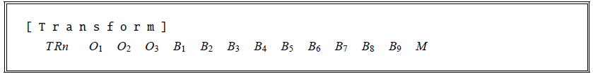

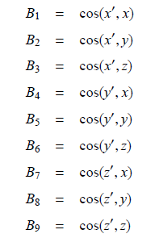
高度な使い方（4）
ex018.in
B₁～B₉は余弦の数値を入力する。
ソースの定義
Surface の定義
Cell の定義
磁場の定義
タリーのxyz、r-zメッシュの定義
advanced technique-4

Slide 10
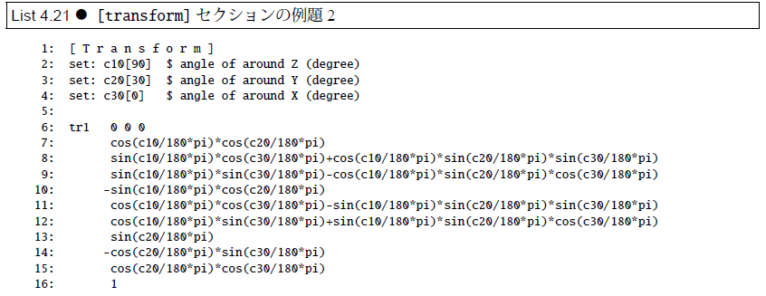
【確認】高度な使い方（4）
ex018.in
advanced technique-4

Slide 11
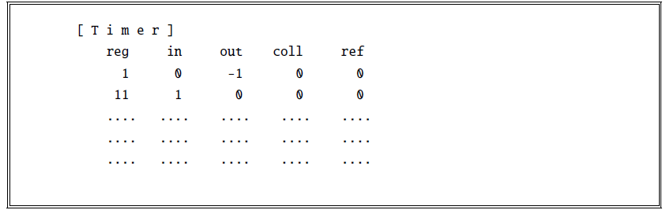
高度な使い方（5）
（6） タイマー
タイマーで、各粒子の時計を
リセット（-1）、ストップ（1）、
何もしない（0） をコントロールする
タイマーの動作契機
（1） 領域に入る in
（2） 領域から出る out
（3） 反応を起こす coll
（4） 反射を起こす ref
タイマーの動作
(-1) ゼロセット
(1) ストップ
(0) 何もしない
advanced technique-5

Slide 12
新しい機能の紹介
Event Generator Mode
LET タリー
Deposit タリー
Deposit2 タリー
マルチソース
ダクトソース
Dumpall
1) a-type にθ指定が可能
2) [t-product] に a-type を加える
3) [t-yield] に output=cutoff を加える
3) [t-procudt] に elastic を加える
4) part の指定に、
part = all ( proton neutron ) pion+
5) [Timer] sectionの追加
6) [Counter] に part 指定を追加
new feature

Slide 13
Event Generator Mode
How to estimate the deposit energy of charged particles and nuclei
for neutron transport below 20 MeV
MCNP type
Transport based on Boltzmann equation
with nuclear data
Local Approximation (Kerma factor)
Average Values
PHITS
Event Generator Mode
with nucleus transport
Energy Deposition in event by event
Deposit energy distribution
This assumption is not valid for :
Size of system is smaller than
Range of charged particles
Distribution is necessary
instead of average value
Treat all ejectiles of collisions.
Energy and Momentum are conserved
in each collision.
Energy is conserved in average
No correlation
Any observables
Beyond one-body observables
Only one-body observables
event generator mode

Slide 14
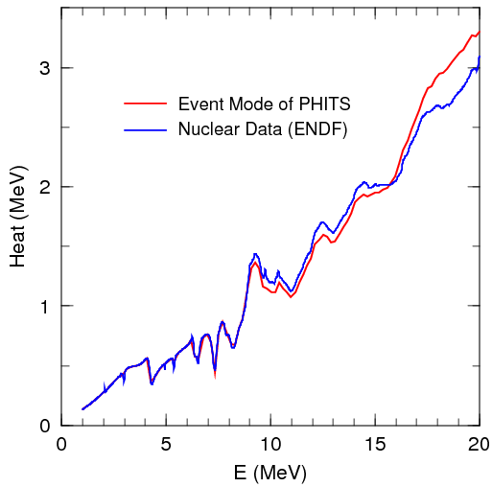
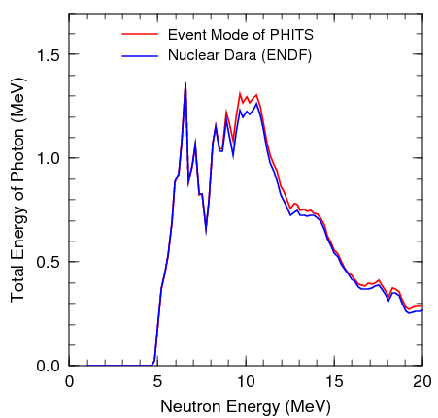
Validation of e-mode
C target, Inclusive
Total energy of charged particles
( kerma factor )
Total energy of Photon
event generator mode

Slide 15
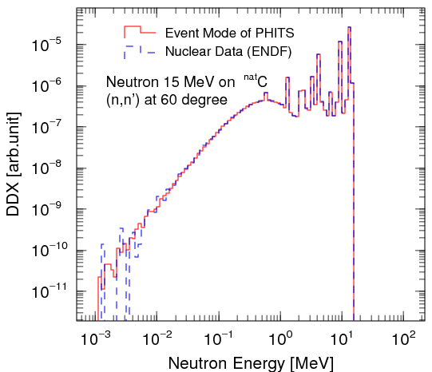
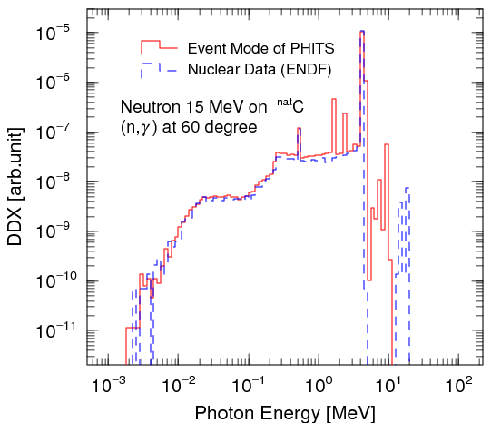
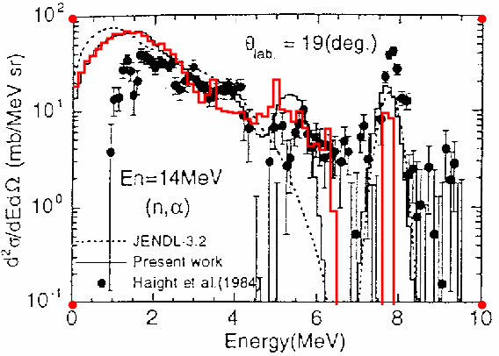
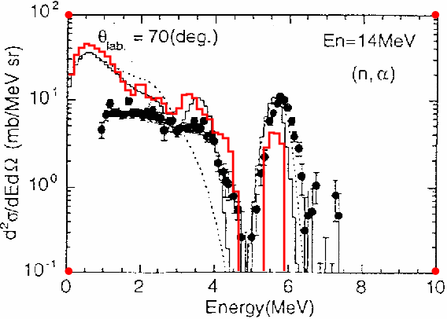
Validation of e-mode
C target, DDX
event generator mode

Slide 16
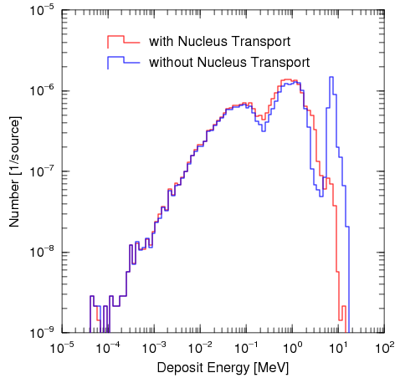

An exapmle of e-mode
要: photon, electron核データ
ex019.in
Neutron-induced semiconductor soft error
Deposit Energy Distribution by PHITS
Leakage of
recoiled nucleus
from Si
Neutron 19 MeV
Si
event generator mode

Slide 17
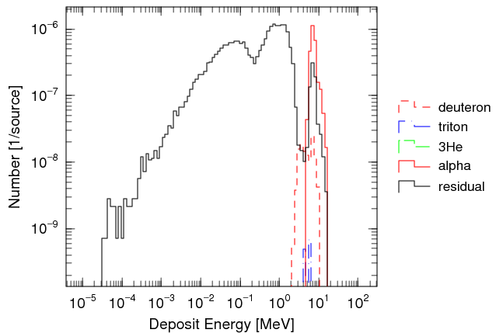
【確認】An exapmle of e-mode
Leakage from Si
event generator mode

Slide 18
e-modeの適用範囲
Event Generator Mode for neutron transport based on nuclear data
What can we do by this mode ?
we can describe all ejectiles of collisions with energy & mom. conservation
for all energy region and for all particles and nuclei.
(1) Deposit energy (heat) without local approximation (Kerma factor).
(2) Deposit energy distribution.
(3) DPA without evaluated DPA data.
(4) Any correlation, coincident experiments.
(5) Bridge to micro-dosimetry code.
event generator mode

Slide 19
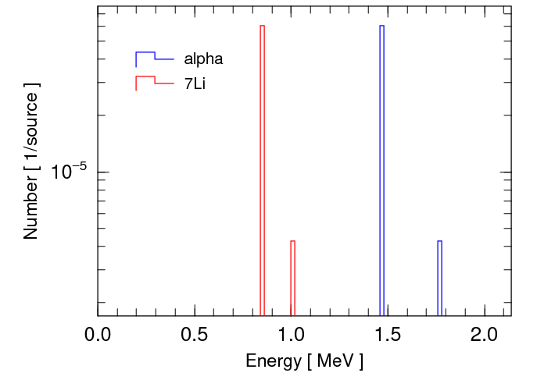
Microdosimetric treatments of BNCT
Event Generator Mode = treat all ejectiles with energy and mom. conservation
¹⁰B + n → ¹¹B
15
⁷Li (0.84MeV)
+ α (1.47MeV)
⁷Li (0.84MeV) + α (1.47MeV)
1
γ =478keV
2.79MeV
ground
⁷Li (1.02MeV)
+ α (1.78MeV)
⁷Li (1.02MeV)
+ α (1.78MeV)
Energy Distribution of α Particle and ⁷Li Ion
after ¹⁰B (n,α) ⁷Li capture reaction
event generator mode

Slide 20
エネルギー損失
Heat vs Deposit Energy Distribution
Heat
Deposit Energy Distribution
[T-Heat] output=heat, simple, all
[T-Heat] output=deposit-****
[T-Deposit] output=dose
[T-Deposit] output=deposit
[T-Deposit2] output=deposit
Deposit energy in a region
dose: ionization energy
of charged particles
cutoff particles, kerma factor
(recoil nuclei, neutral particles)
Deposit energy distribution in a region
event by event quantity
fluctuation, (deviation, dispersion)
around the mean value
Mean value
Fluctuation
one-body observables
higher order correlations
heat and deposit energy distribution

Slide 21
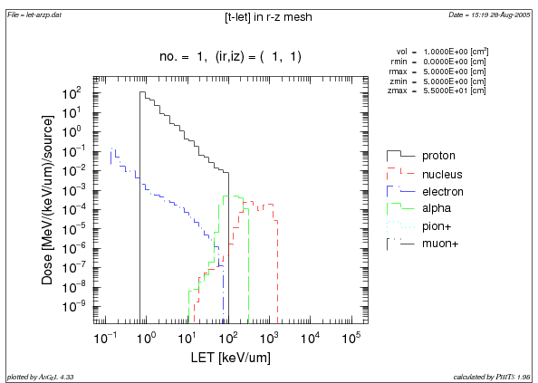
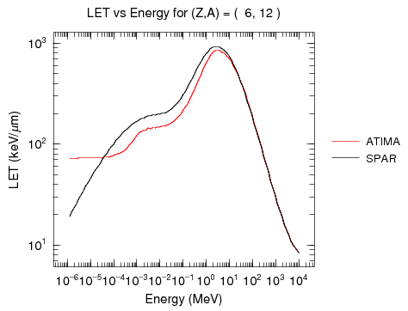
[T-LET]タリー
要: photon, electron核データ
ex020.in
Linear Energy transfer: 線エネルギー付与
1) 荷電粒子のLET(dE/dx)の関数として、Track Lengthや、doseをタリーする。
2) letmat = で、LET(dE/dx)の物質を指定できる。 LET は、keV/μm
[T-LET] tally

Slide 22
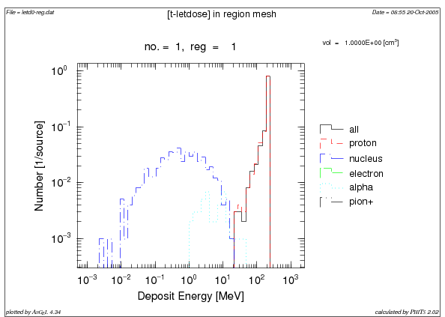
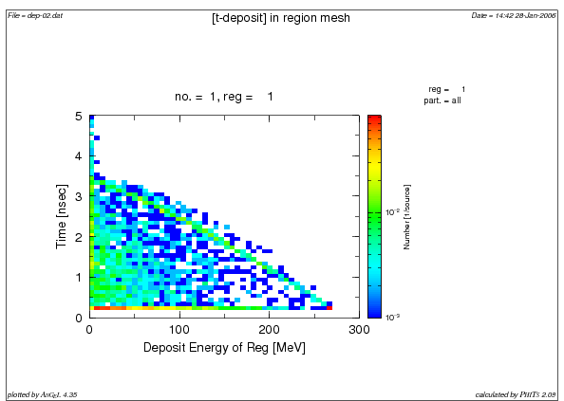
[T-Deposit]タリー
要: photon, electron核データ
ex021.in
1) 荷電粒子の deposit energy (ionization energy, stopped energy)
をタリーする。
2) output = dose, deposit
3) letmat = で指定した物質のLET(dE/dx)の任意の関数を乗じることが可能
4) 時間メッシュを指定可能、[Timer]との組み合わせでTOFを模擬
5) t-eng, eng-t の２次元表示が可能
6) [counter] part=の組み合わせで、入射粒子毎の出力が可能
[T-Deposit] Tally

Slide 23
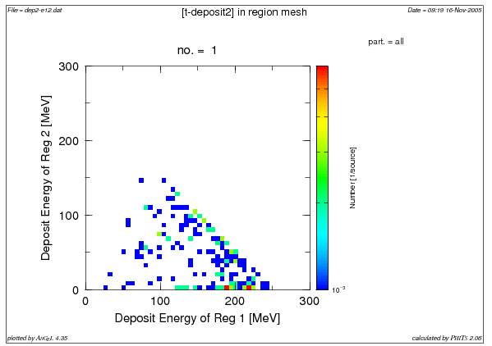
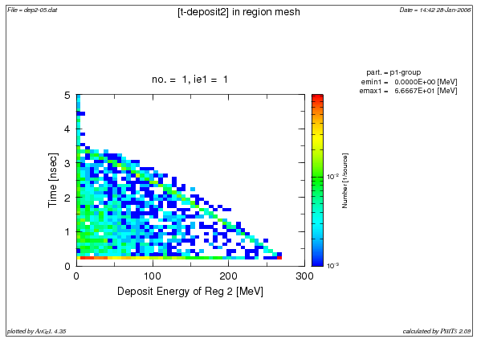
[T-Deposit2]タリー
要: photon, electron核データ
ex021.in
1) 2つの領域で、荷電粒子の deposit energy
(ionization energy, stopped energy) をタリーする。
2) letmat = で指定した物質のLET(dE/dx)の任意の関数を乗じることが可能
3) 時間メッシュを指定可能、[Timer]との組み合わせでTOFを模擬
4) e12, e21, t-e1, t-e2, e1-t, e2-t の２次元表示が可能
5) [counter] part= との組み合わせで、入射粒子毎の出力が可能
[T-Deposit2] Tally

Slide 24
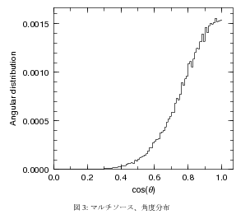
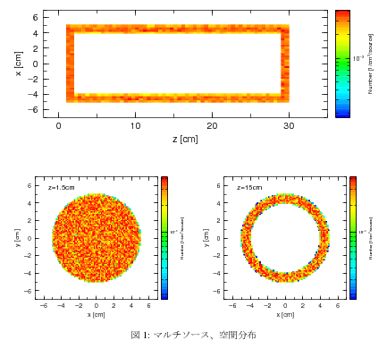
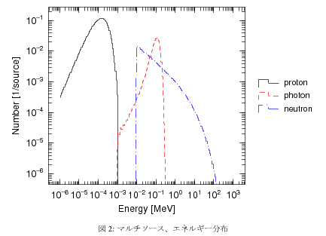
マルチソース
ex022.in
1) 複数のソースを定義可能。
2) エネルギー分布を関数形で定義可能
3) 角度分布を分点で定義可能。
4) 角度分布を関数形で定義可能。
multi-source

Slide 25
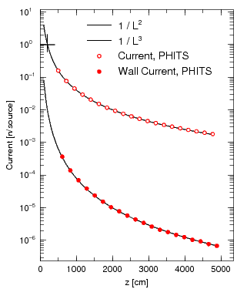
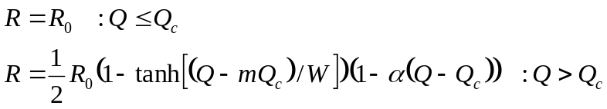
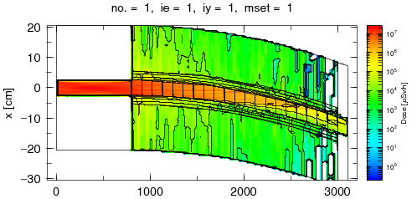
ダクトソース
要: photon, electron核データ
lec02
1) 非常に長い中性子導管に
対する特別なソースを生成する。
2) 規格化が容易にできる。
3) 定義が簡単にできる。
T0チョッパー
[Mat Time Change] section
スーパーミラー
[Super Mirror] section
duct source

Slide 26
dumpallオプション
1) 輸送計算の全ての情報をファイルに書き出す。
2) dump file を読み込んで、タリーの入った再計算が可能。
異なるタリーの出力が短時間に可能
3) dump file は非常に大きくなり、制限を設けていないので注意！！
システムダウンにつながる。
dumpall option

